Slide 1
05-9
These materials are by the Kongki Ka Project and are made available to you under the terms of the Creative Commons Attribution ShareAlike license 4.0.
You have permission to share and redistribute these materials in any format and to make reasonable revisions and adaptations of this translation, provided that:
You include the above licence and source information.
If you redistribute these materials or create derivatives, you must distribute your contributions under the same license as the original.
The Holy Bible, Berean Standard Bible, BSB is produced in cooperation with Bible Hub, Discovery Bible, OpenBible.com, and the Berean Bible Translation Committee. This text of God's Word has been dedicated to the public domain.
Hindi text is from Free Bibles India. This translation is made available under the terms of a Creative Commons Attribution-ShareAlike 4.0 International License.

Slide 2
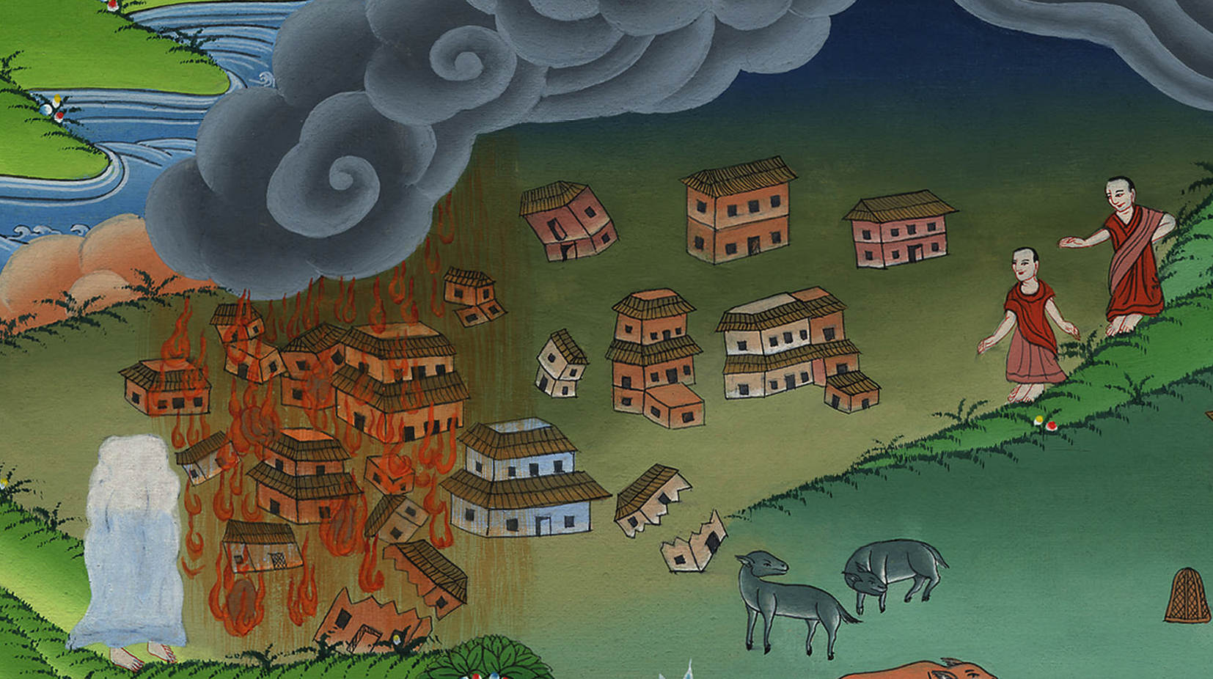
9
सदोम और अमोरा का विनाश –
उत्पत्ति 19:1-38
This work is licensed under a Creative Commons Attribution-ShareAlike 4.0 International License

Slide 3
Destruction of Sodom and Gomorrah – Genesis 19:1-38
सदोम और अमोरा का विनाश –उत्पत्ति 19:1-38

Slide 4
सदोम और अमोरा का विनाश –
उत्पत्ति 19:1-38
Notes:
9) Destruction of Sodom and Gomorrah – Gen 19:1-38 (Left Bottom) སོ་དྷོམ་གྱི་སྡིག་པ།

Slide 5
1Now the two angels arrived at Sodom in the evening, and Lot was sitting in the gateway of the city. When Lot saw them, he got up to meet them, bowed facedown,
1 साँझ को वे दो दूतa सदोम के पास आए; और लूत सदोम के फाटक के पास बैठा था। उनको देखकर वह उनसे भेंट करने के लिये उठा; और मुँह के बल झुककर दण्डवत् कर कहा;

Slide 6
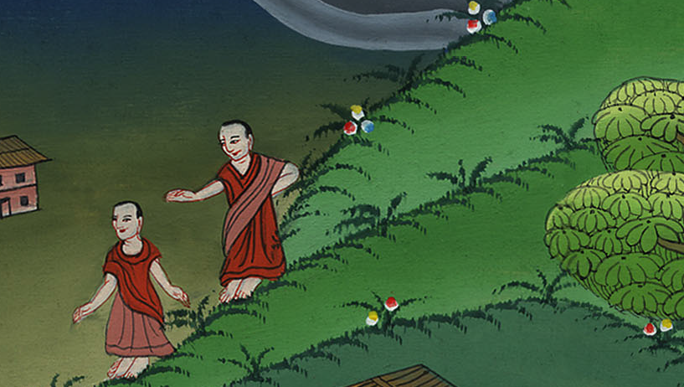
उत्पत्ति 19:1
Notes:
The two angels arrived at Sodom in the evening. Lot was sitting near the gate of the city. When Lot saw the angels, he got up to greet them. He bowed down with his face to the ground.
1ཕོ་ཉ་དེ་གཉིས་དགོང་དྲོ་སོ་དྷོམ་དུ་ཕེབས་པ་དང་། གྲོང་ཁྱེར་གྱི་རྒྱལ་སྒོའི་འགྲམ་དུ་ལོད་བསྡད་ཡོད་ཅིང་། ཁོང་ཚོར་མཐོང་མ་ཐག་ཏུ་ལངས་ནས་འཕྲད་པར་སོང་ནས་མདུན་དུ་ཕྱག་འཚལ་ནས་ཞུས་པ།

Slide 7
2and said, “My lords, please turn aside into the house of your servant; wash your feet and spend the night. Then you can rise early and go on your way.”
“No,” they answered, “we will spend the night in the square.”
2 “हे मेरे प्रभुओं, अपने दास के घर में पधारिए, और रात भर विश्राम कीजिए, और अपने पाँव धोइये, फिर भोर को उठकर अपने मार्ग पर जाइए।” उन्होंने कहा, “नहीं; हम चौक ही में रात बिताएँगे।”

Slide 8
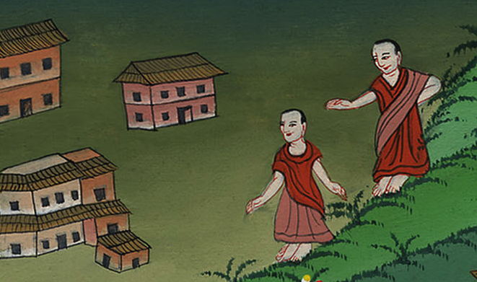
उत्पत्ति 19:2
Notes:
² “My lords,” he said, “please come to my house. You can wash your feet and spend the night there. Then you can go on your way early in the morning.”
“No,” they answered. “We’ll spend the night in the town square.”
2ཇོ་བོ་ཁྱེད་གཉིས་ལ་ཞབས་ཕྱི་ཞུ་བར་ང་ཡོད་པས། ངའི་ཁང་པའི་ནང་ཕེབས་ནས། ཞབས་འཁྲུ་བ་གནང་ནས་མཚན་མོ་དེར་བཞུགས་ཏེ་སྔ་དྲོ་བཞེངས་ནས་ཕེབས་ཤིག་ཅེས་ཞུས་པས།
འོན་ཀྱངཁོང་ཚོས་ལན་དུ། ང་ཚོ་གྲོང་ཁྱེར་གྱི་འཁྱམས་རར་མཚན་སྐྱེལ་གྱི་ཡིན་ཞེས་གསུངས་སོ།

Slide 9
3But Lot insisted so strongly that they followed him into his house. He prepared a feast for them and baked unleavened bread, and they ate.
3 और उसने उनसे बहुत विनती करके उन्हें मनाया; इसलिए वे उसके साथ चलकर उसके घर में आए; और उसने उनके लिये भोजन तैयार किया, और बिना ख़मीर की रोटियाँ बनाकर उनको खिलाई।

Slide 10
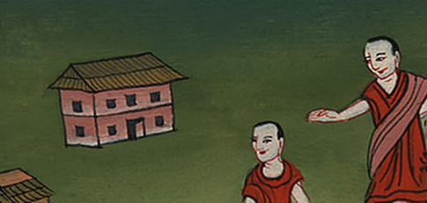
उत्पत्ति 19:3
Notes:
³ But Lot wouldn’t give up. So they went with him and entered his house. He prepared a meal for them. He baked bread without using yeast. And they ate.
3ཁོས་ཤིན་ཏུ་ནན་བསྐུལ་བྱེད་པའི་རྗེས་སུ་མཐའ་མར་དེ་དག་ཁོང་དང་མཉམ་དུ་ཕེབས་ནས་ཁང་པའི་ནང་བཞུགས་སོ། མགྲོན་པོ་ལ་བག་ལེབ་དང་ཁ་ཟས་སྤུས་དག་སོགས་གྲ་སྒྲིག་བྱེད་དགོས་ཤེས་གཡོག་པོ་ཚོར་བཀའ་གནང་བས། གྲ་སྒྲིག་བྱས་ཚར་བ་དང་། ཁོང་ཚོས་ཟས་སོ།

Slide 11
4Before they had gone to bed, all the men of the city of Sodom, both young and old, surrounded the house.
4 उनके सो जाने के पहले, सदोम नगर के पुरुषों ने, जवानों से लेकर बूढ़ों तक, वरन् चारों ओर के सब लोगों ने आकर उस घर को घेर लिया;

Slide 12
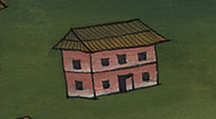
उत्पत्ति 19:4
Notes:
⁴ Before Lot and his guests had gone to bed, all the men came from every part of the city of Sodom. Young and old men alike surrounded the house.
4མགྲོན་པོ་ཚོ་གཟིམ་པའི་སྔོན་ལ་སོ་དྷོམ་གྲོང་ཁྱེར་གྱི་སྐྱེས་པ་ཚོ་ཡོང་ནས་ལོད་ཀྱི་ཁང་པ་མཐའ་བསྐོར་བ་དང་། མི་རྒན་གཞོན་ཚང་མ་དེར་ཡོད་དོ།

Slide 13
5They called out to Lot, saying, “Where are the men who came to you tonight? Send them out to us so we can have relations with them!”
5 और लूत को पुकारकर कहने लगे, “जो पुरुष आज रात को तेरे पास आए हैं वे कहाँ हैं? उनको हमारे पास बाहर ले आ, कि हम उनसे भोग करें।”

Slide 14
उत्पत्ति 19:5
Notes:
⁵ They called out to Lot. They said, “Where are the men who came to you tonight? Bring them out to us. We want to have sex with them.”
5ལོད་ལ་བོས་ཏེ། དོ་དགོང་མཚན་མོར་ཁྱོད་རྩར་གནས་ཚང་ཡོང་བའི་མི་དེ་ཚོ་ཕྱི་རུ་འཁྲིད་ཤོག། དེ་ཚོ་དང་མཉམ་དུ་འཁྲིག་པ་སྤྱོད་འདོད་ཡོད་ཅེས་ལབ་པ་དང་།

Slide 15
6Lot went outside to meet them, shutting the door behind him. 7“Please, my brothers,” he pleaded, “don’t do such a wicked thing!
6 तब लूत उनके पास द्वार के बाहर गया, और किवाड़ को अपने पीछे बन्द करके कहा, 7 “हे मेरे भाइयों, ऐसी बुराई न करो।

Slide 16
उत्पत्ति 19:6
Notes:
⁶ Lot went outside to meet them. He shut the door behind him. ⁷ He said, “No, my friends. Don’t do such an evil thing.
6ལོད་དེ་ཚོའི་རྩར་ཕྱི་རུ་སོང་ནས་སྒོ་རྒྱབ་ཅིང་། 7གྲོགས་པོ་རྣམས་དེ་ལྟ་བུའི་ལས་ངན་ཞིག་མ་བྱེད་ཅིག

Slide 17
9“Get out of the way!” they replied. And they declared, “This one came here as a foreigner, and he is already acting like a judge! Now we will treat you worse than them.” And they pressed in on Lot and moved in to break down the door.
9 उन्होंने कहा, “हट जा!” फिर वे कहने लगे, “तू एक परदेशी होकर यहाँ रहने के लिये आया पर अब न्यायी भी बन बैठा है; इसलिए अब हम उनसे भी अधिक तेरे साथ बुराई करेंगे।” और वे उस पुरुष लूत को बहुत दबाने लगे, और किवाड़ तोड़ने के लिये निकट आए।

Slide 18
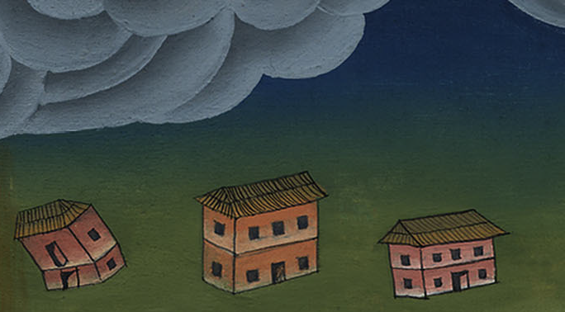
उत्पत्ति 19:9
Notes:
⁹ “Get out of our way!” the men of Sodom replied to Lot.
9འོན་ཀྱང་མི་དེ་ཚོས་སྨྲས་པ། ཕྱི་རྒྱལ་བ་ཕར་སོང་ཞིག། ང་ཚོས་གང་བྱེད་དགོས་པ་དེ་ང་ཚོ་ལ་ལབ་མཁན་ཁྱོད་སུ་ཡིན་ནམ། ང་ཚོའི་ལམ་ནས་སོང་ཞིག། དེ་མིན་ཁོ་ཚོ་ལས་ལྷག་པ་ཁྱོད་ལ་ང་ཚོས་སྡུག་པ་བྱ་རྒྱུ་ཡིན། དེ་ཚོས་ལོད་ལ་འབུད་རྒྱག་བཏང་ནས་ཁང་པའི་སྒོ་བཅག་པར་སྔོན་དུ་འགྲོ་བས།

Slide 19
10But the men inside reached out, pulled Lot into the house with them, and shut the door.
10 तब उन अतिथियों ने हाथ बढ़ाकर लूत को अपने पास घर में खींच लिया, और किवाड़ को बन्द कर दिया।

Slide 20
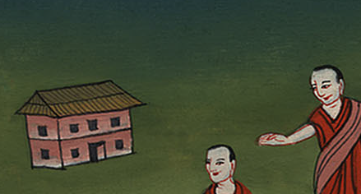
उत्पत्ति 19:10
Notes:
¹⁰ But the the angels inside reached out and pulled Lot back into the house and shut the door.
10འོན་ཀྱང་མི་དེ་གཉིས་ཀྱིས་ལོད་ལ་ཁང་པའི་ནང་འཐེན་ཞིང་སྒོ་རྒྱབ་བོ།

Slide 21
15At daybreak the angels hurried Lot along, saying, “Get up! Take your wife and your two daughters who are here, or you will be swept away in the punishment of the city.”
15 जब पौ फटने लगी, तब दूतों ने लूत से जल्दी करने को कहा और बोले, “उठ, अपनी पत्नी और दोनों बेटियों को जो यहाँ हैं ले जा: नहीं तो तू भी इस नगर के अधर्म में भस्म हो जाएगा।”

Slide 22
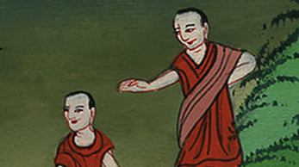
उत्पत्ति 19:15
Notes:
¹⁵ The sun was coming up. So the angels tried to get Lot to leave. They said, “Hurry up! Take your wife and your two daughters who are here. Get out! If you don’t, you will be swept away when the city is destroyed.”
15ནམ་ལངས་སྐབས་སུ་ཕོ་ཉས་ལོད་ལ། མགྱོགས་པོ་བྱས་ནས་ད་ཁྱོད་ཀྱི་ཆུང་མ་དང་བུ་མོ་གཉིས་འཁྲིད་དེ་ས་ཆ་འདི་ནས་ཐོན་ཞིག གྲོང་ཁྱེར་དེ་མེད་པར་སོང་བའི་ཚེ་ཁྱོད་ཚོའི་སྲོག་ཡང་མེད་པར་ཆགས་པར་འགྱུར།

Slide 23
16But when Lot hesitated, the men grabbed his hand and the hands of his wife and his two daughters. And they led them safely out of the city, because of the Lord’s compassion for them.
16 पर वह विलम्ब करता रहा, इस पर उन पुरुषों ने उसका और उसकी पत्नी, और दोनों बेटियों के हाथ पकड़े; क्योंकि यहोवा की दया उस पर थी: और उसको निकालकर नगर के बाहर कर दिया।

Slide 24
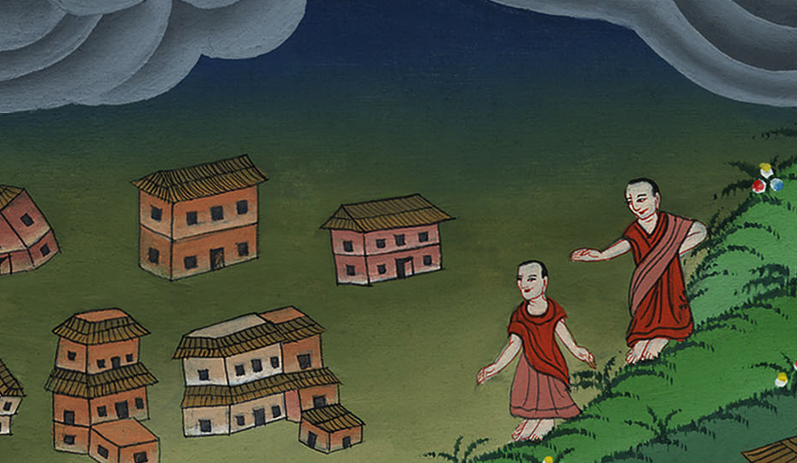
उत्पत्ति 19:16
Notes:
¹⁶ Lot didn’t move right away. So the men grabbed him by the hand. They also took hold of the hands of his wife and two daughters. They led all of them safely out of the city. The Lord had mercy on them.
16ལོད་ཀྱི་འགོར་པོ་བྱས་པའི་རྐྱེན་གྱི། གཙོ་བོ་དཀོན་མཆོག་གིས་ཁོ་ལ་སྙིང་རྗེ་སྐྱེ་ཞིང་། མི་དེ་གཉིས་ཀྱི་ལོད་དང་ཁོང་གི་ཆུང་མ་དང་། ཁོང་གི་བུ་མོ་གཉིས་ཀྱི་ལག་པ་བཟུང་སྟེ་གྲོང་ཁྱེར་གྱི་ཕྱི་རུ་འཁྲིད་དོ།

Slide 25
17As soon as the men had brought them out, one of them said, “Run for your lives! Do not look back, and do not stop anywhere on the plain! Flee to the mountains, or you will be swept away!”
17 और ऐसा हुआ कि जब उन्होंने उनको बाहर निकाला, तब उसने कहा, “अपना प्राण लेकर भाग जा; पीछे की ओर न ताकना, और तराई भर में न ठहरना; उस पहाड़ पर भाग जाना, नहीं तो तू भी भस्म हो जाएगा।”

Slide 26
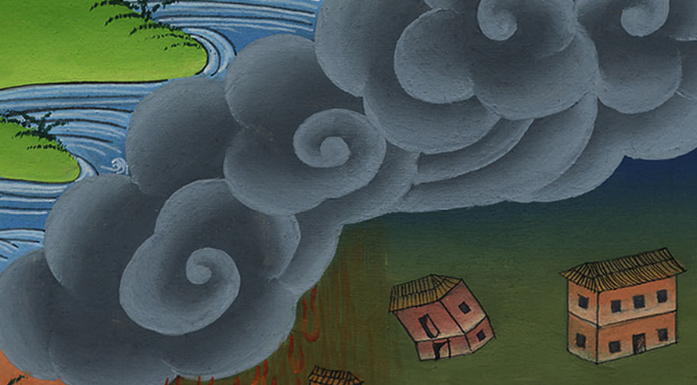
उत्पत्ति 19:17
Notes:
¹⁷ As soon as the angels had brought them out, one of them spoke. He said, “Run for your lives! Don’t look back! Don’t stop anywhere in the valley! Run to the mountains! If you don’t, you will be swept away!”
17དེ་ནས་ཕོ་ཉ་གཅིག་གིས་ཁོང་ཚོ་ལ། ཁྱོད་ཚོའི་སྲོག་སྐྱོབ་པའི་ཕྱིར་ཕྱི་བལྟས་མི་བལྟ་བར་ལུང་གཤོང་དུ་མ་བསྡད་པར་རིའི་སྒང་ལ་བྲོས་ཤིག་ཅེས་བཀའ་གནང་བས།

Slide 27
24Then the Lord rained down sulfur and fire on Sodom and Gomorrah—from the Lord out of the heavens.
24 तब यहोवा ने अपनी ओर से सदोम और गमोरा पर आकाश से गन्धक और आग बरसाई;

Slide 28
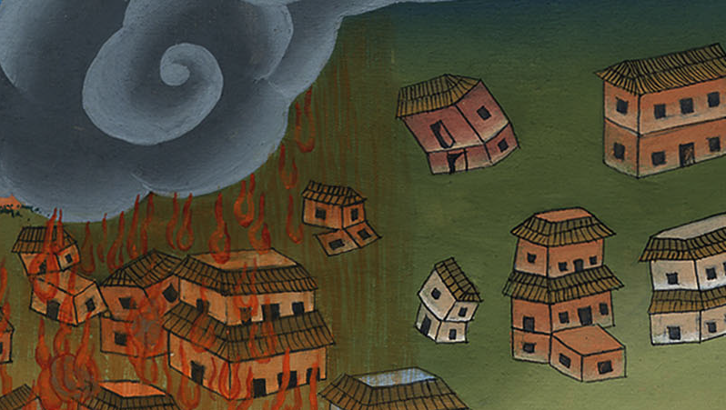
उत्पत्ति 19:24
Notes:
²⁴ Then the Lord sent down burning sulfur. It came down like rain on Sodom and Gomorrah. It came from the Lord. It came out of the sky.
24གློ་བུར་དུ་གཙོ་བོ་དཀོན་མཆོ་གིས་སོ་དྷོམ་དང་གྷོ་མོ་རཱའི་གྲོང་ཁྱེར་ཚོའི་ཐོག་འབར་བཞིན་པའི་མུ་ཟི་དང་མེ་ཕབ་པ་གནང་ནས།

Slide 29
25Thus He destroyed these cities and the entire plain, including all the inhabitants of the cities and everything that grew on the ground.
25 और उन नगरों को और सम्पूर्ण तराई को, और नगरों के सब निवासियों को, भूमि की सारी उपज समेत नाश कर दिया।

Slide 30
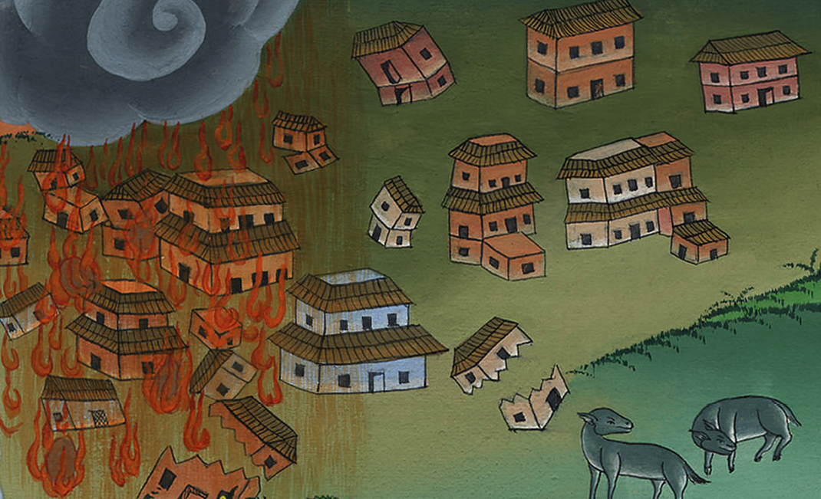
उत्पत्ति 19:25
Notes:
²⁵ The Lord destroyed these cities and the whole valley. All the people who were living in the cities were wiped out. So were the plants in the land.
25གྲོང་ཁྱེར་འདི་ཚོ་དང་དེའི་ལུང་གཤོང་ཚང་མ་དང་། དེར་ཡོད་པའི་མི་ཚང་མ་དང་། ས་རུ་གང་སྐྱེས་པ་ཐམས་ཅད་མེད་པར་མཛད་དོ།

Slide 31
26But Lot’s wife looked back, and she became a pillar of salt.
26 लूत की पत्नी ने जो उसके पीछे थी पीछे मुड़कर देखा, और वह नमक का खम्भा बन गई।

Slide 32
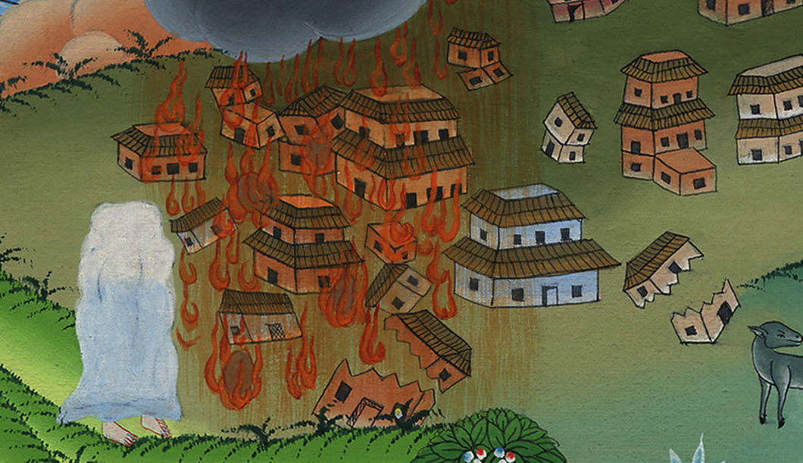
उत्पत्ति 19:26
Notes:
²⁶ But Lot’s wife looked back. When she did, she became a pillar made out of salt.
26འོན་ཀྱང་ལོད་ཀྱི་ཆུང་མས་ཕྱི་བལྟས་ལོག་པ་དང་། མོ་རང་ཚའི་ཀ་བ་ཞིག་ཏུ་འགྱུར་རོ།

Slide 33
29So when God destroyed the cities of the plain, He remembered Abraham, and He brought Lot out of the catastrophe that destroyed the cities where he had lived.
29 और ऐसा हुआ कि जब परमेश्वर ने उस तराई के नगरों को, जिनमें लूत रहता था, उलट-पुलट कर नाश किया, तब उसने अब्राहम को याद करकेc लूत को उस घटना से बचा लिया।

Slide 34
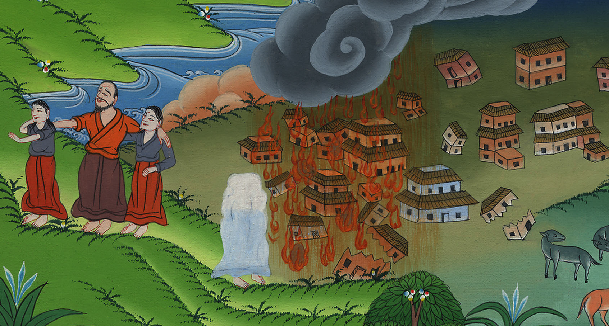
उत्पत्ति 19:29
Notes:
²⁹ So when God destroyed the cities of the valley, he showed concern for Abraham. He brought Lot out safely when he destroyed the cities where Lot had lived.
29དཀོན་མཆོག་གིས་ལོད་གནས་པའི་ལུང་གཤོང་གི་གྲོང་ཁྱེར་རྣམས་མེད་པར་མཛད་སྐབས་ཁོང་གིས་ཨབ་ར་ཧམ་ཐུགས་ལ་དྲན་གསོ་གནང་བ་དང་། ལོད་ལ་སྲུང་སྐྱོབ་ཀྱི་གནས་སུ་ཐར་འཇུག་གོ།

